Slide 1
VPIS V SREDNJO ŠOLO
za šolsko leto 2024-2025

Slide 2
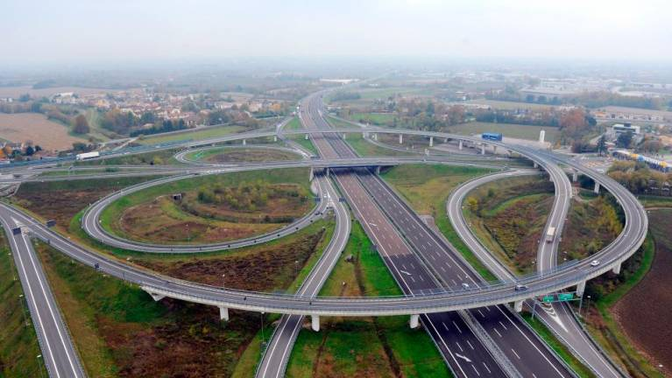
SVET MOŽNOSTI, SVET IZBIR

Slide 3
Pomembno vlogo pri informiranju otroka
imamo družina, šola, otrokovo okolje, …

Slide 4
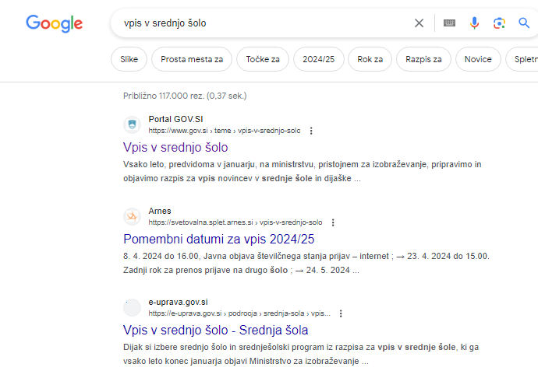
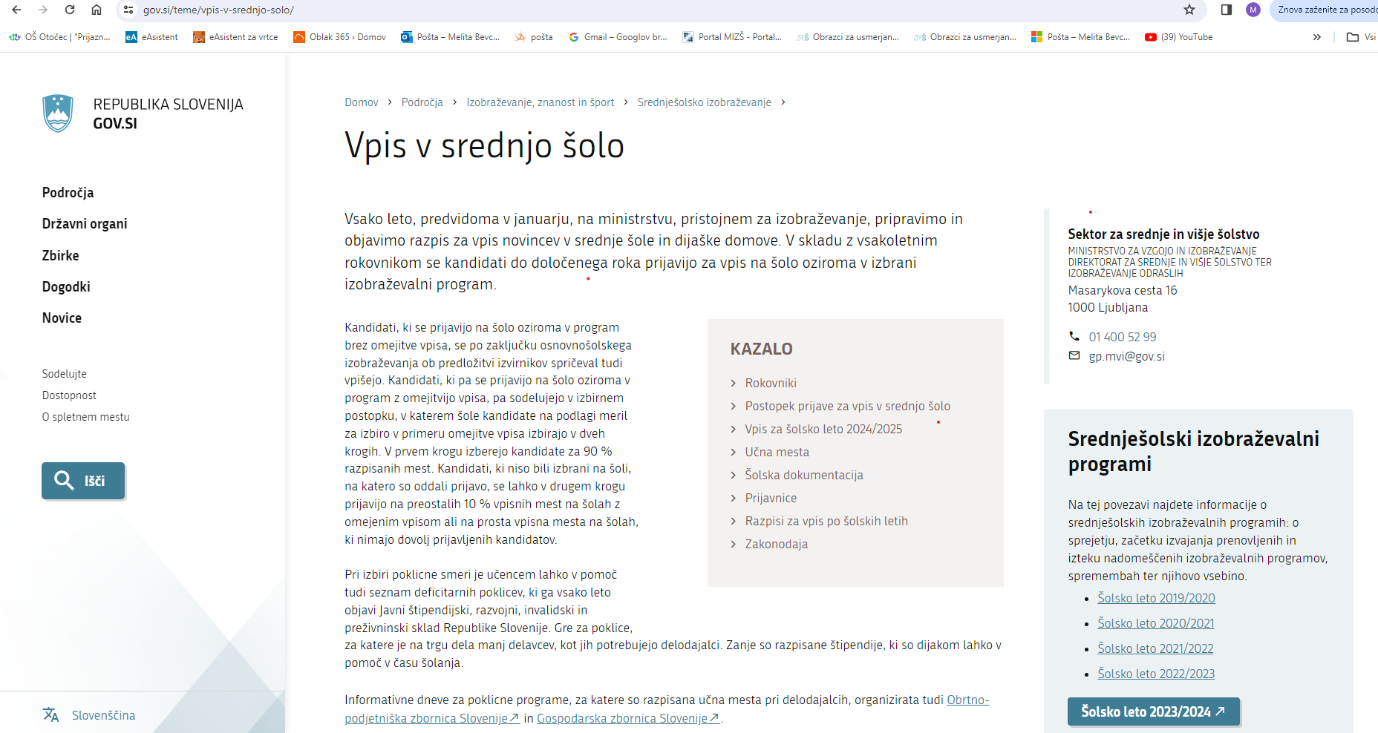
RAZPIS ZA VPIS V SREDNJE ŠOLE

Slide 5
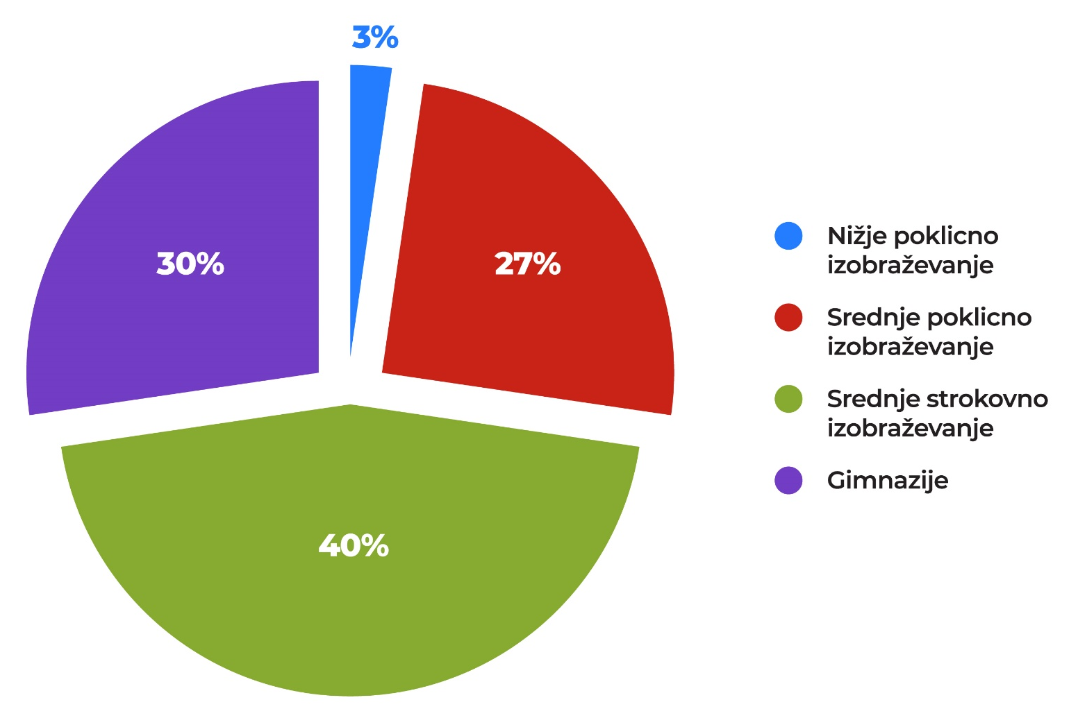

Slide 6
Katera so tvoja močna in katera šibka področja? Kaj rad počneš? Kaj te veseli? Česa ne maraš početi? V čem si dober? V čem pa ne? Kakšne ocene imaš? Kakšne so tvoje učne in kakšne delovne navade? Omogoči si konkretno izkušnjo s poklicem / z delom.
Odgovori si na vprašanja …

Slide 7
INFORMATIVNI DNEVI
na srednjih šolah
PETEK, 16.2.2024, ob 9. in 15. uri - pouka prost dan
SOBOTA, 17.2.2024, ob 9. uri

Slide 8
INFORMATIVNI DAN
- informativnega dne se udeleži skupaj s starši
pogovor
obiščite 2 ali 3 šole
- vprašajte, kar vas zanima

Slide 9
ZA VEČ INFORMACIJ
v spletni brskalnik vpišite:
Vpis v srednjo šolo gov.si
- obiščite spletne strani srednjih šol
- posvetujte se s svetovalno delavko na srednji šoli

Slide 10
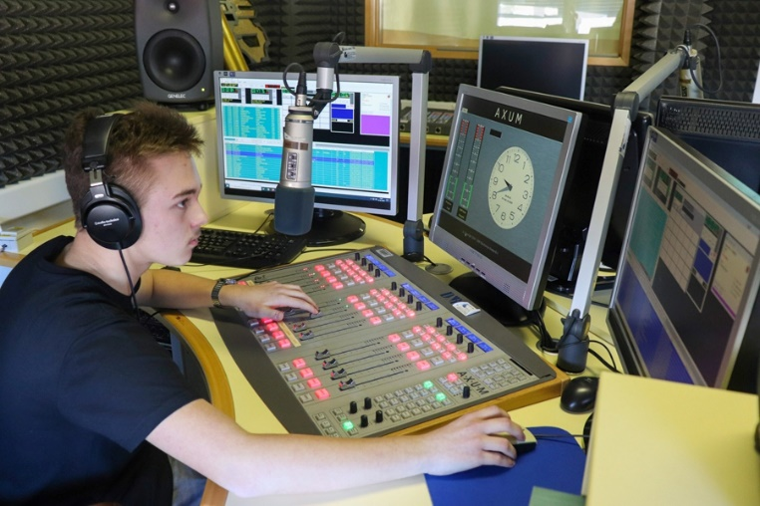
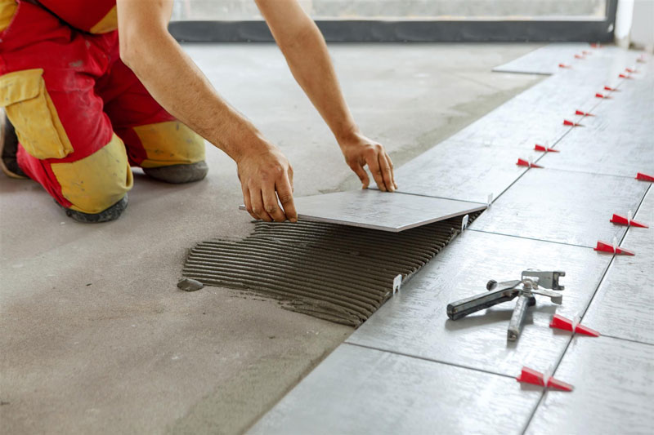
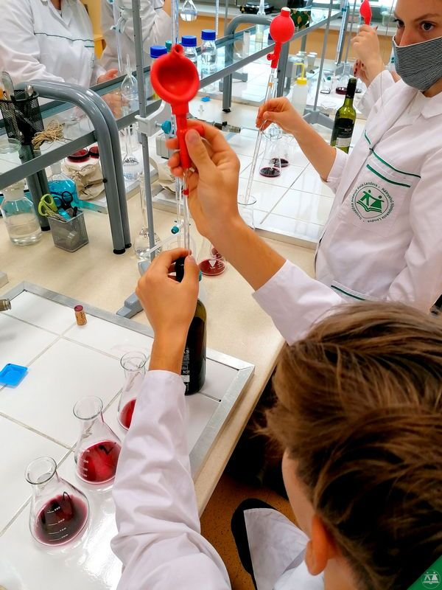
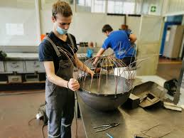
šole z visokim vpisom : deficitarni poklici

Slide 11
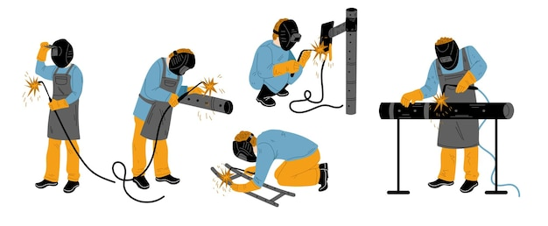
Posebnost nekaterih poklicnih šol
šolska oblika ali vajeniška oblika*

Slide 12
POMEMBNI DATUMI
Prijava za vpis v srednjo šolo
Prijavo bomo izpolnjevali v šoli okoli 15. marca 2024. En del bodo izpolnili starši.
S svojim podpisom boste potrdili vpis vašega otroka na določeno SŠ.
Prijave morajo biti poslane na SŠ do 2.4.2024.
*izjema športna in umetniška gimnazija ter konservatorij -preizkusi nadarjenosti – prijava in posredovanje dokumentacije do 4.3.2024
Opravljanje preizkusov nadarjenosti za umetniško gimnazijo in konservatorij med 8. in 20.3.2024.
Šola obvesti kandidata o izpolnjevanju pogojev do 28.3.2024.

Slide 13
Objava številčnega stanja na spletu 8.4.2024
Možen prenos prijave 9. – 23.4.2024
Omejitev vpisa
29.5.2024
Vpis v srednji šoli
okoli 15.6.2024 (vabilo po pošti)
POMEMBNI
DATUMI

Slide 14
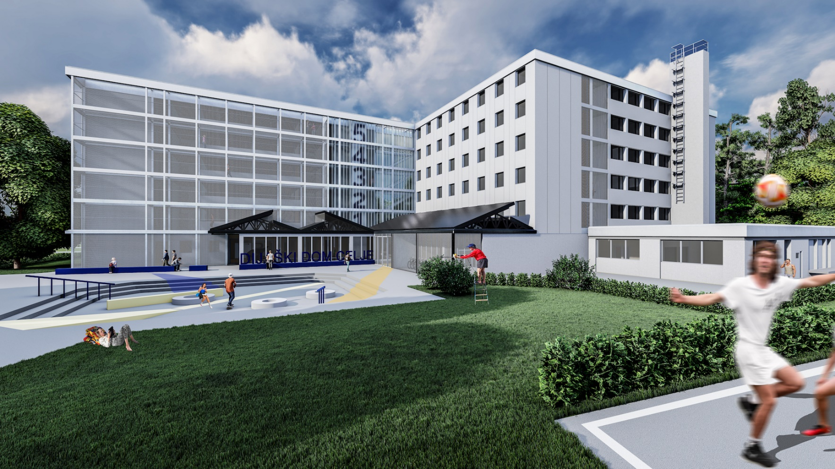
Prijave 2.4.2024 (obrazec na gov.si) možnost prenosa prijave do 3.7.2024
VPIS V DIJAŠKI DOM

Slide 15
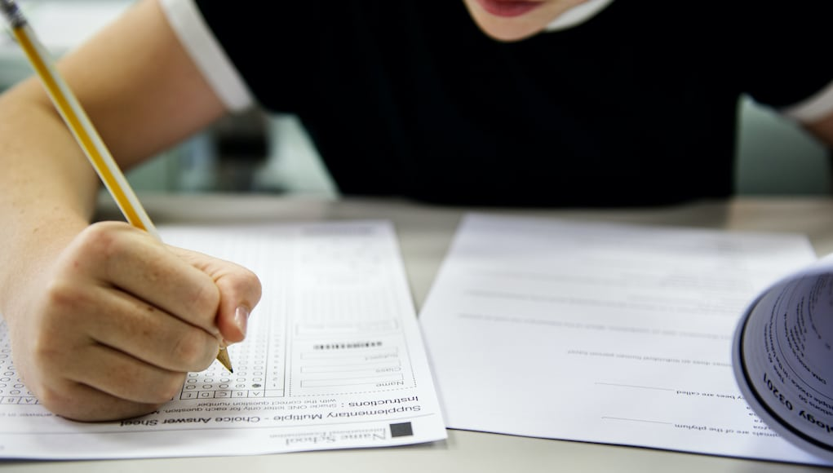
NPZ
7. maj 2024
slovenščina
9. maj 2024
matematika
13. maj 2024 zgodovina
Rezultati NPZ vpisani v spričevalo.
Na prijavi se je potrebno odločiti ali se v primeru omejitve vpisa točke iz NPZ-ja upoštevajo pri sprejemu.

Slide 16
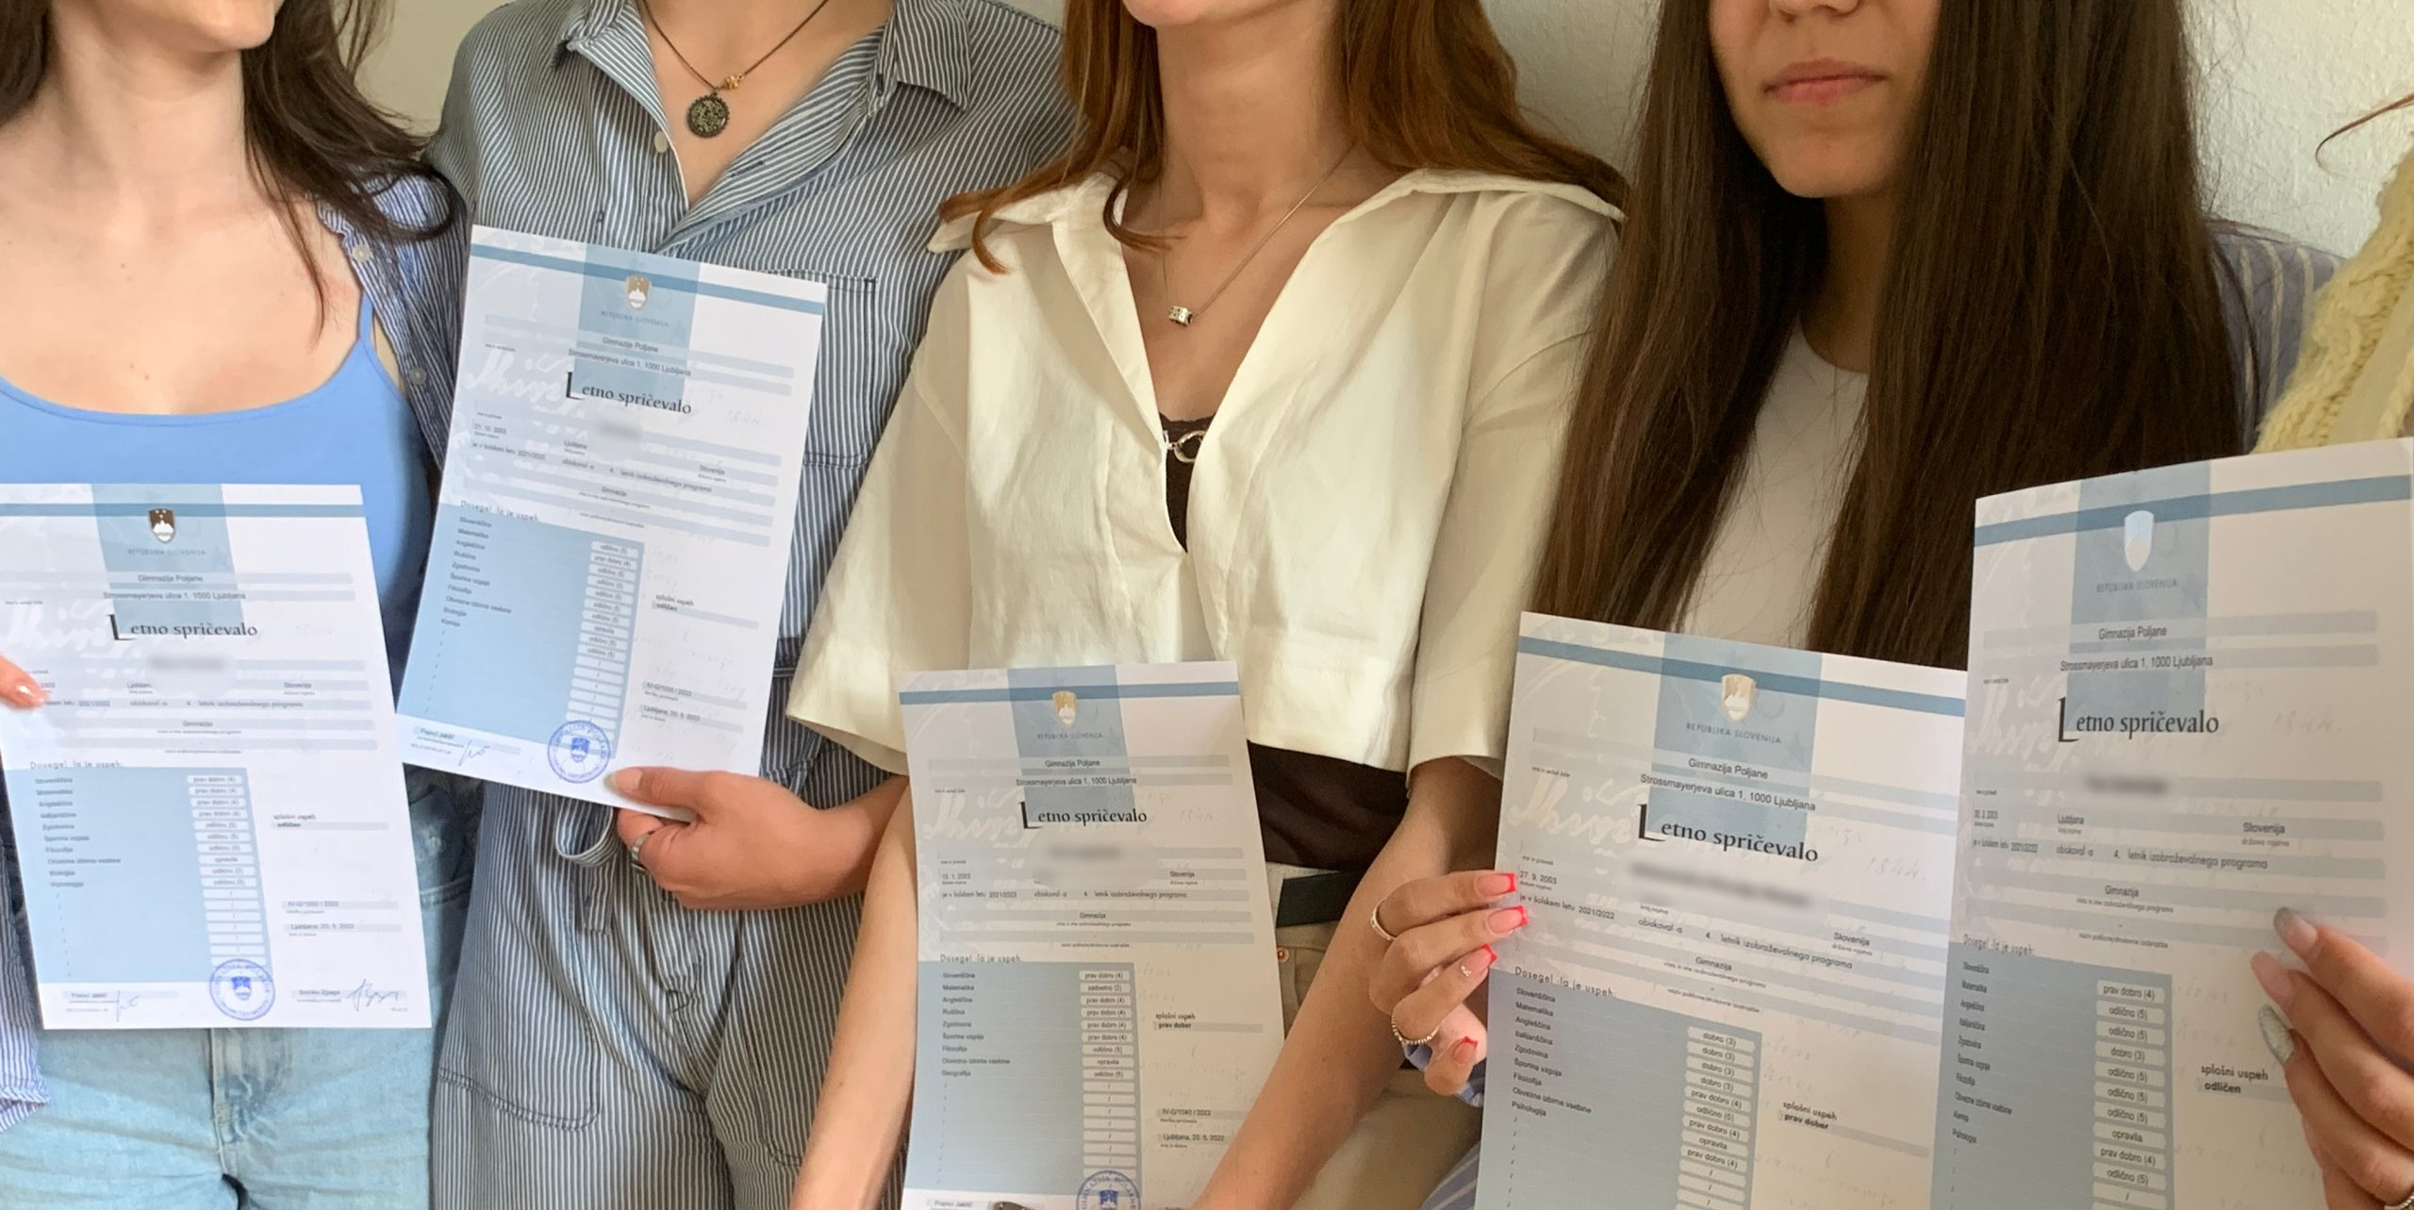
KRITERIJI V PRIMERU OMEJITVE VPISA
- ocene 7., 8., 9. razred = skupaj max 175 točk
- točke NPZ (izbirno)

Slide 17
ŠTIPENDIJE
Razpisi za štipendije za šolsko leto 2024/2025
Državna štipendija
Zoisova štipendija
Kadrovska štipendija
Za deficitarne poklice
in druge
Spremljajte: www.srips-rs.si in www.gov.si

Slide 18
KONTAKT manca.tori@os-otocec.si 07 / 30 99 905 melita.bevc.novak@os-otocec.si
07 / 29 27 951

Slide 19
KDO NAJ SE ODLOČA ZA OTROKOVO POKLICNO PRIHODNOST?

Slide 20
Srednjo šolo / poklic naj si
VSAK izbere SAM,
saj boš le tako nosil tudi
ODGOVORNOST
za
SVOJO ODLOČITEV.

Slide 21
HVALA ZA VAŠO POZORNOST
Želimo, da bi se vedno odločal z razumom in srcem.

